Slide 1
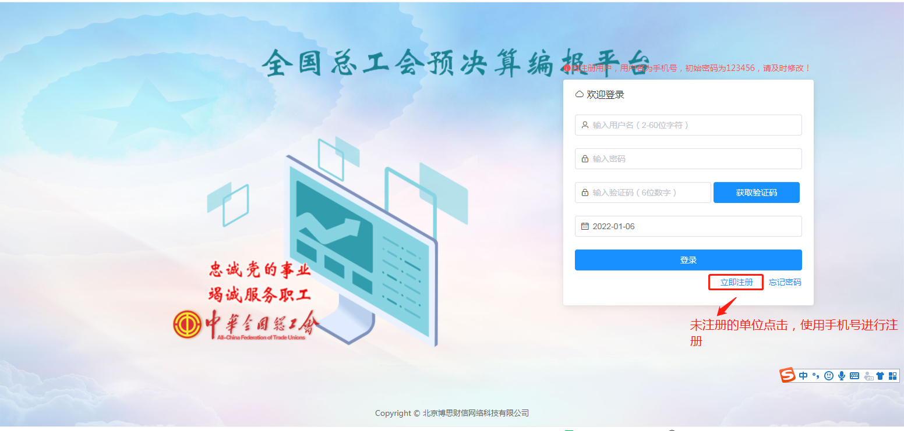
使用goole浏览器，登录https://gh.cxeyun.com/

Slide 2
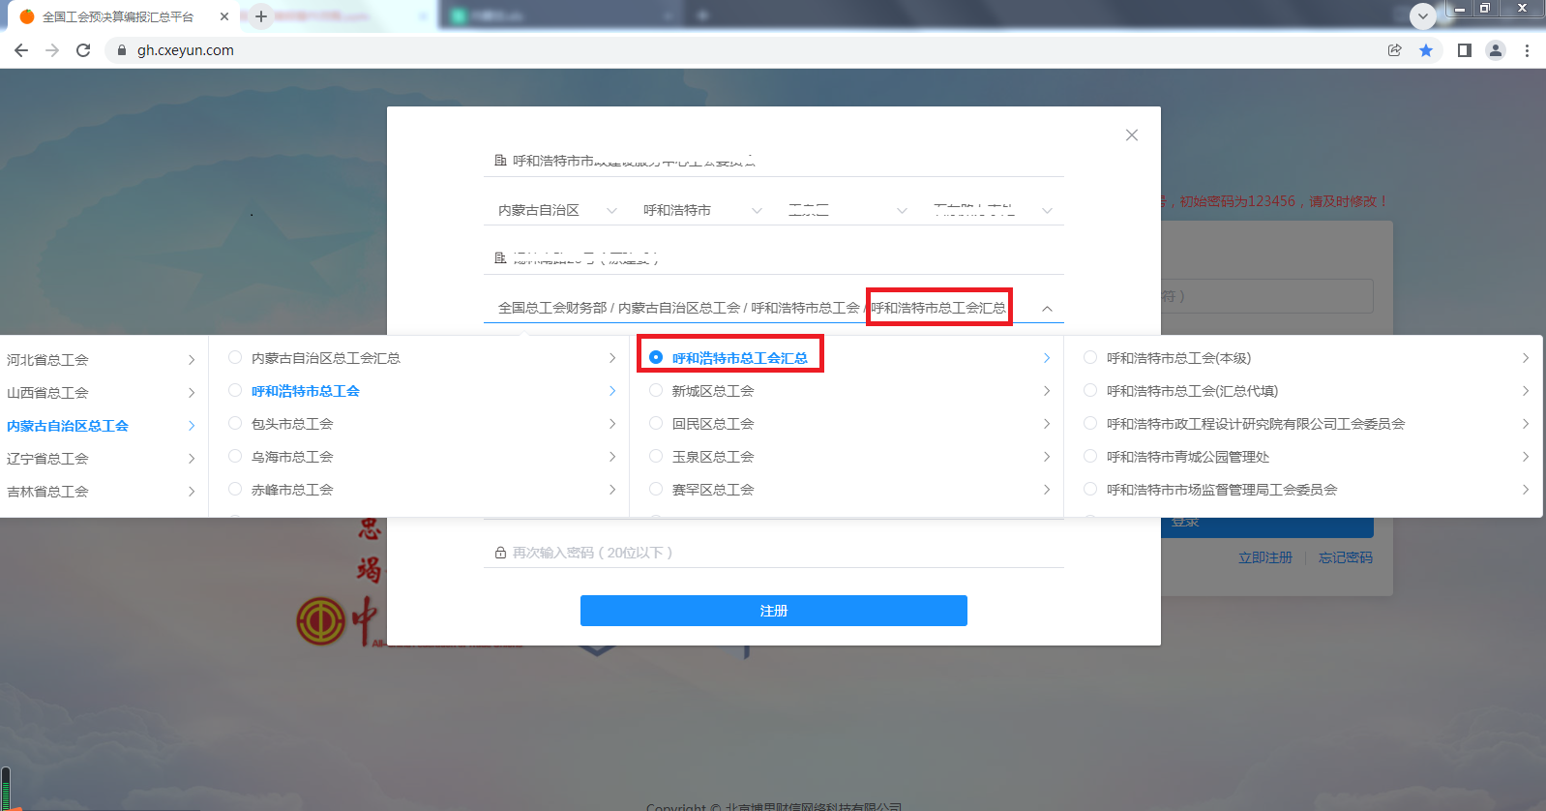

Slide 3
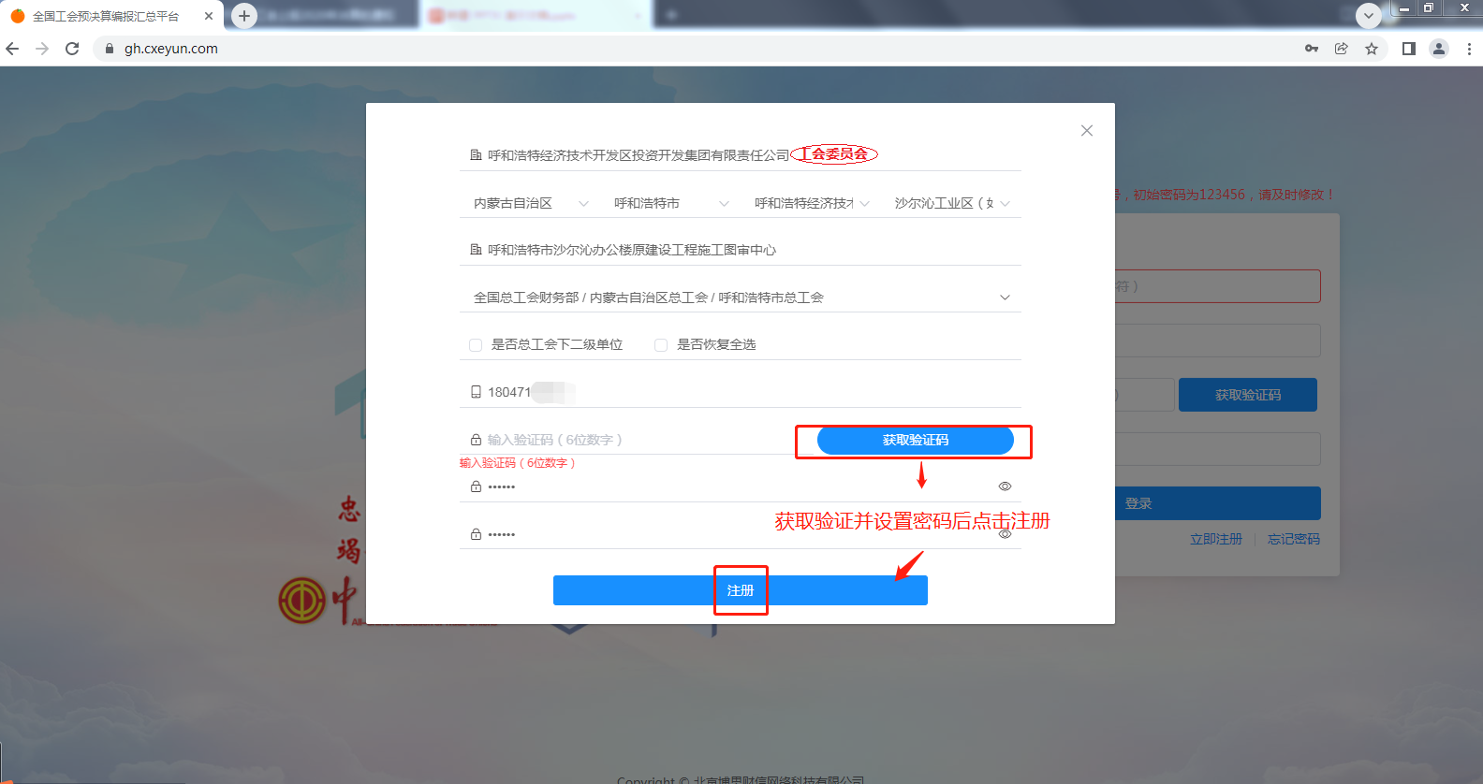
汇总

Slide 4
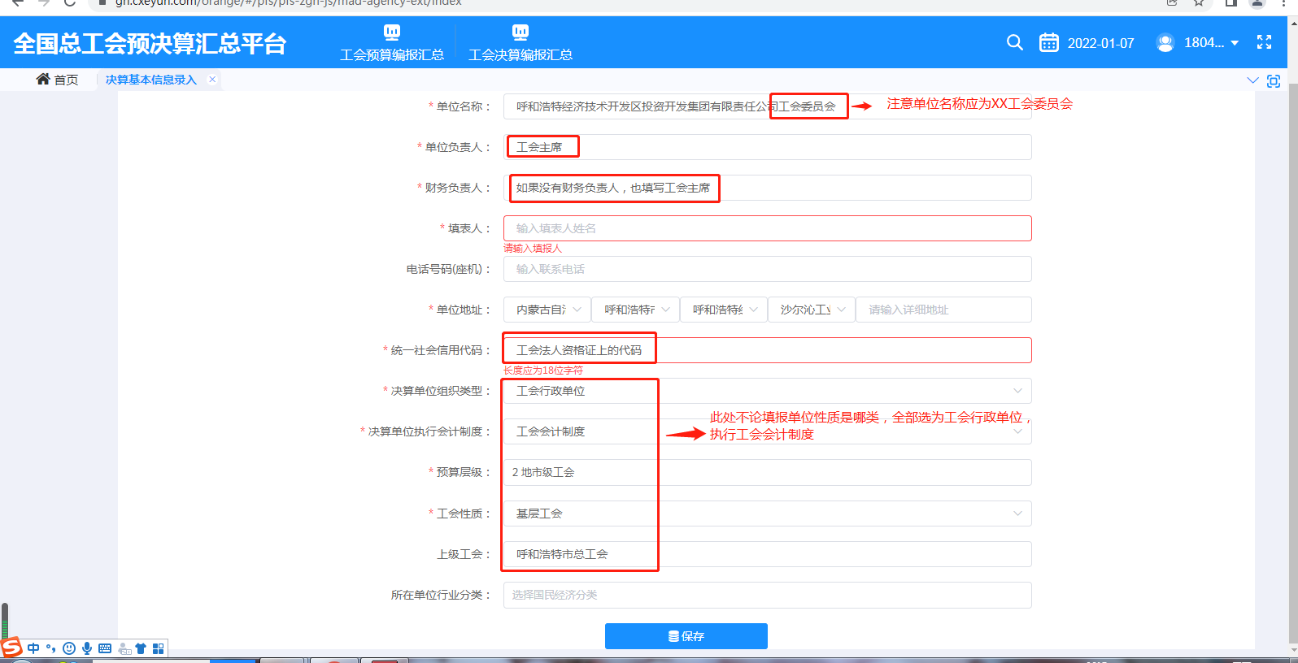
星标选项为必填项，按照下图所示进行选填。
汇总

Slide 5
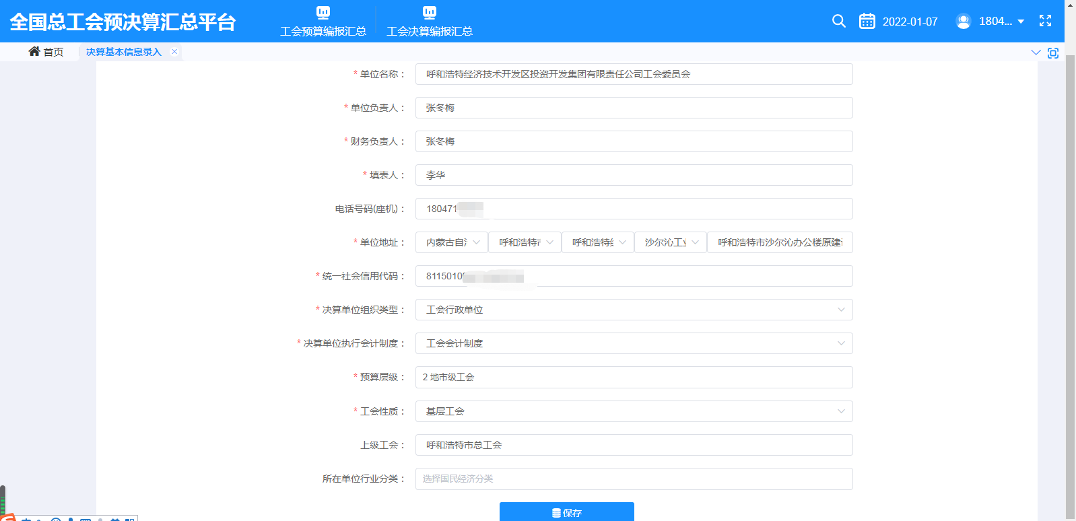
汇总

Slide 6
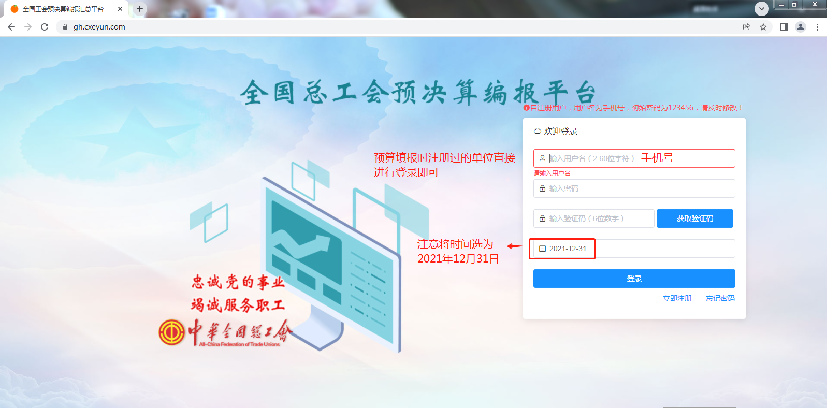
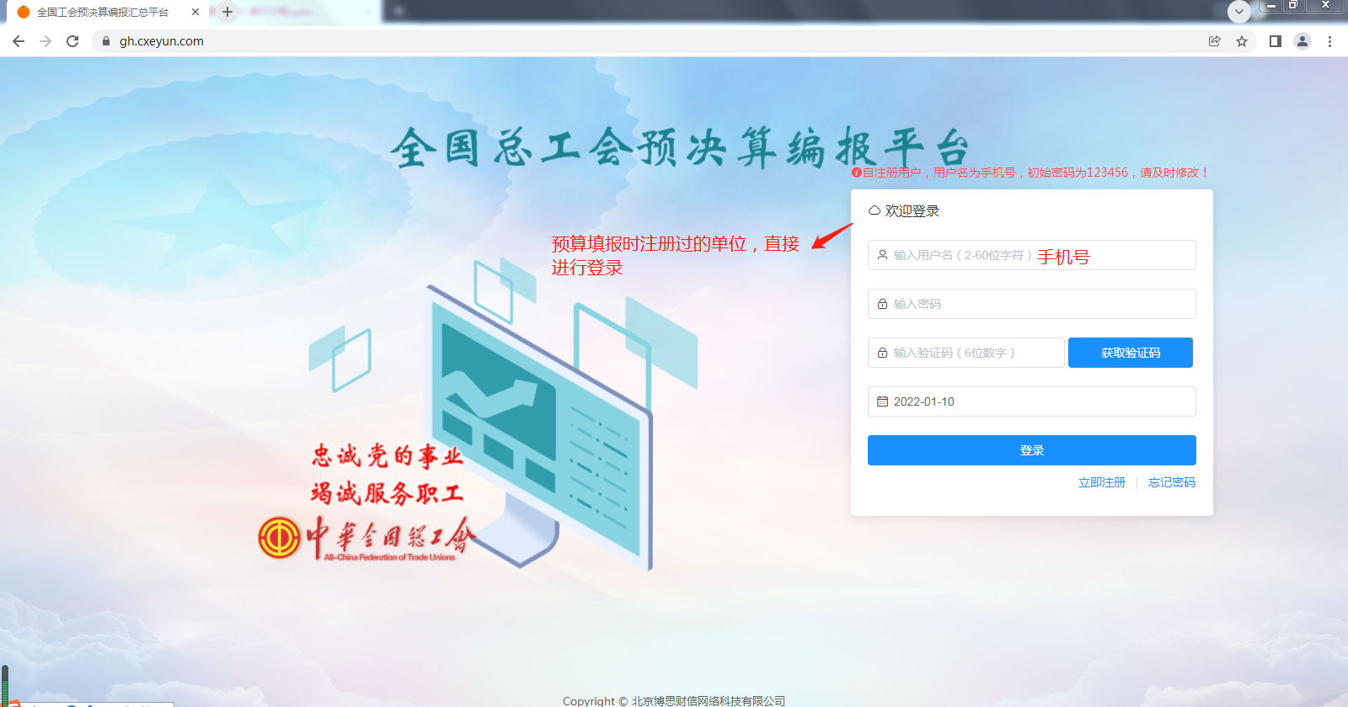

Slide 7
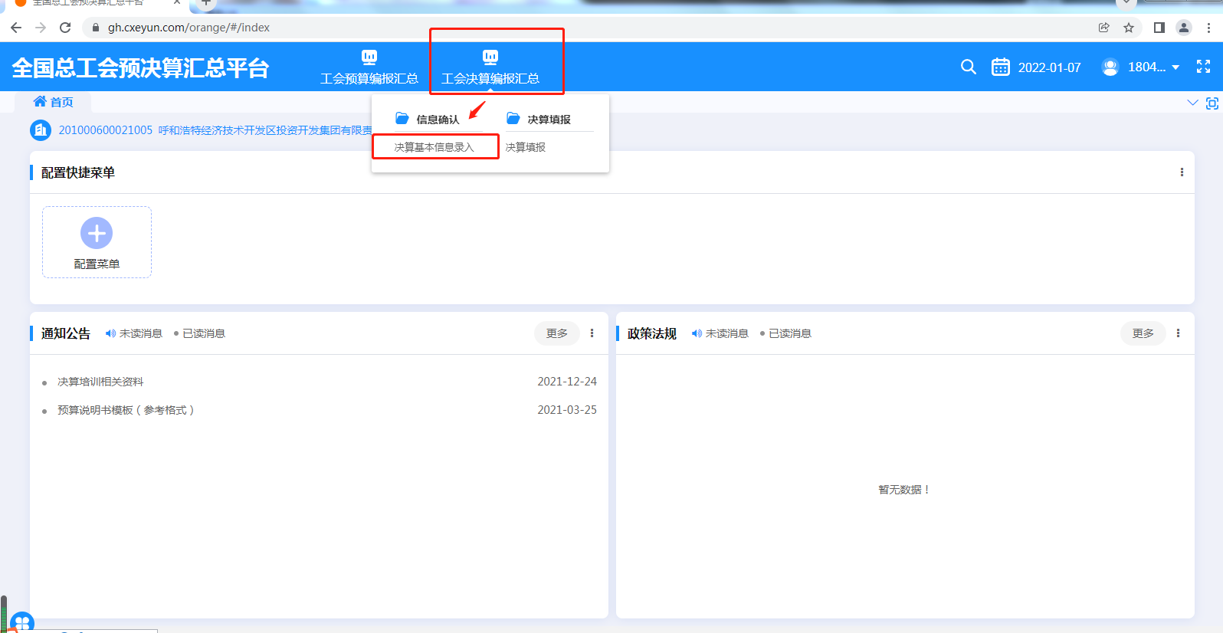
注册完成现实注册成功后，重新登录进入下图所示页面

Slide 8
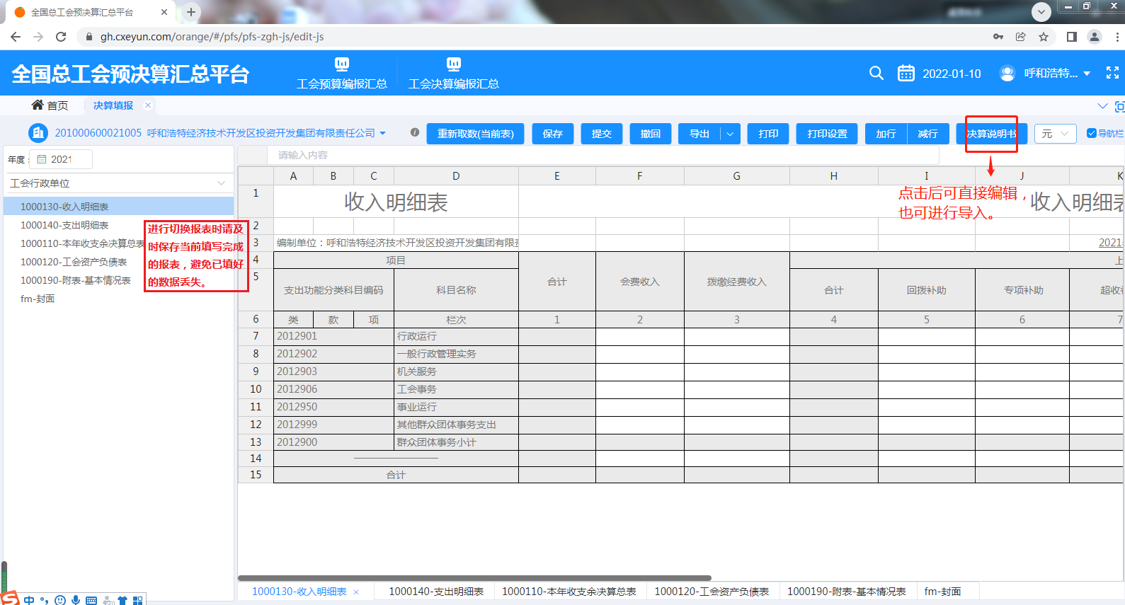

Slide 9
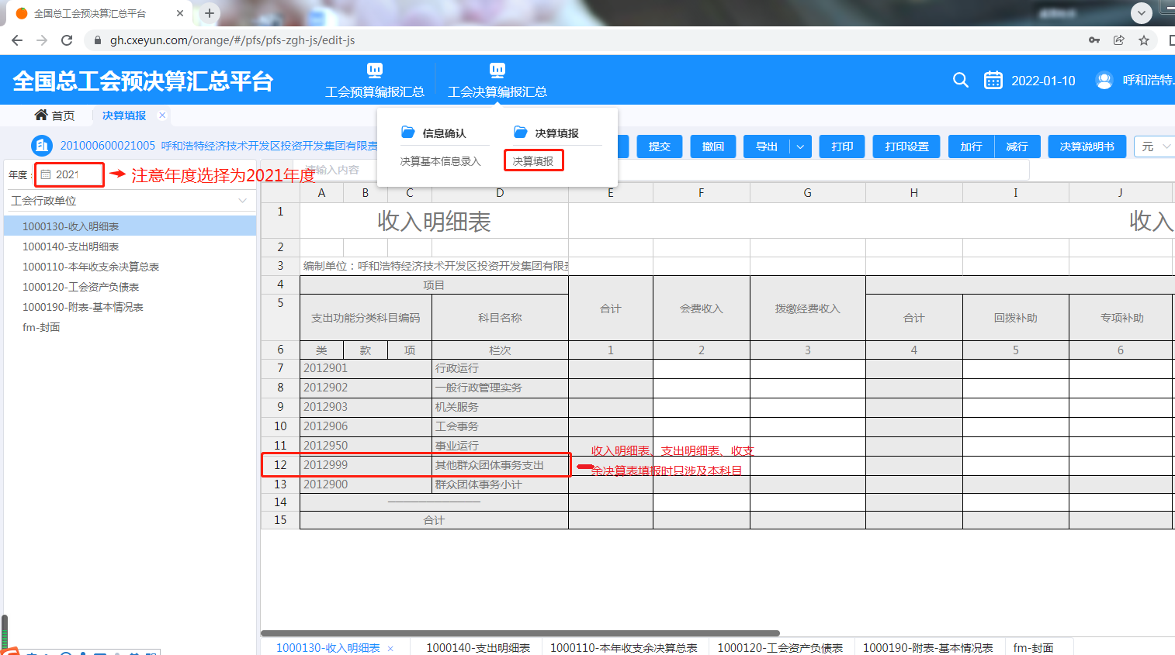

Slide 10
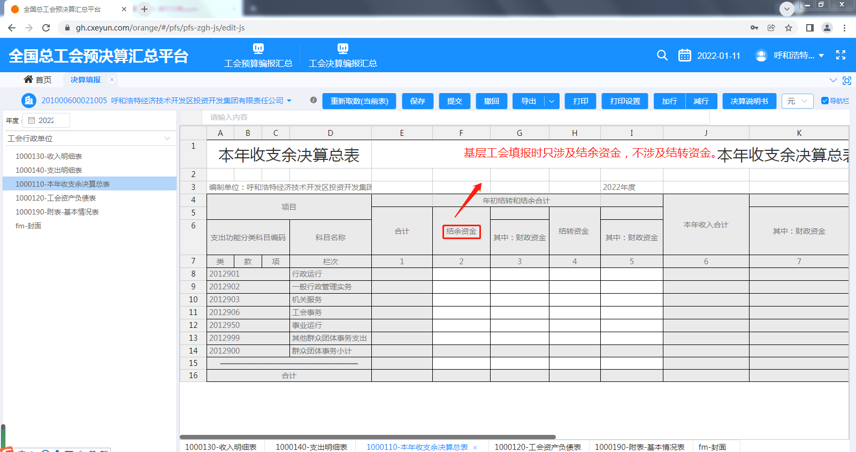
报表中灰色框为自动合计或取数单元格，无需进行填写，本年收支余决算总表取数需要先点击保存后刷新浏览器页面及可看到报表取数。

Slide 11
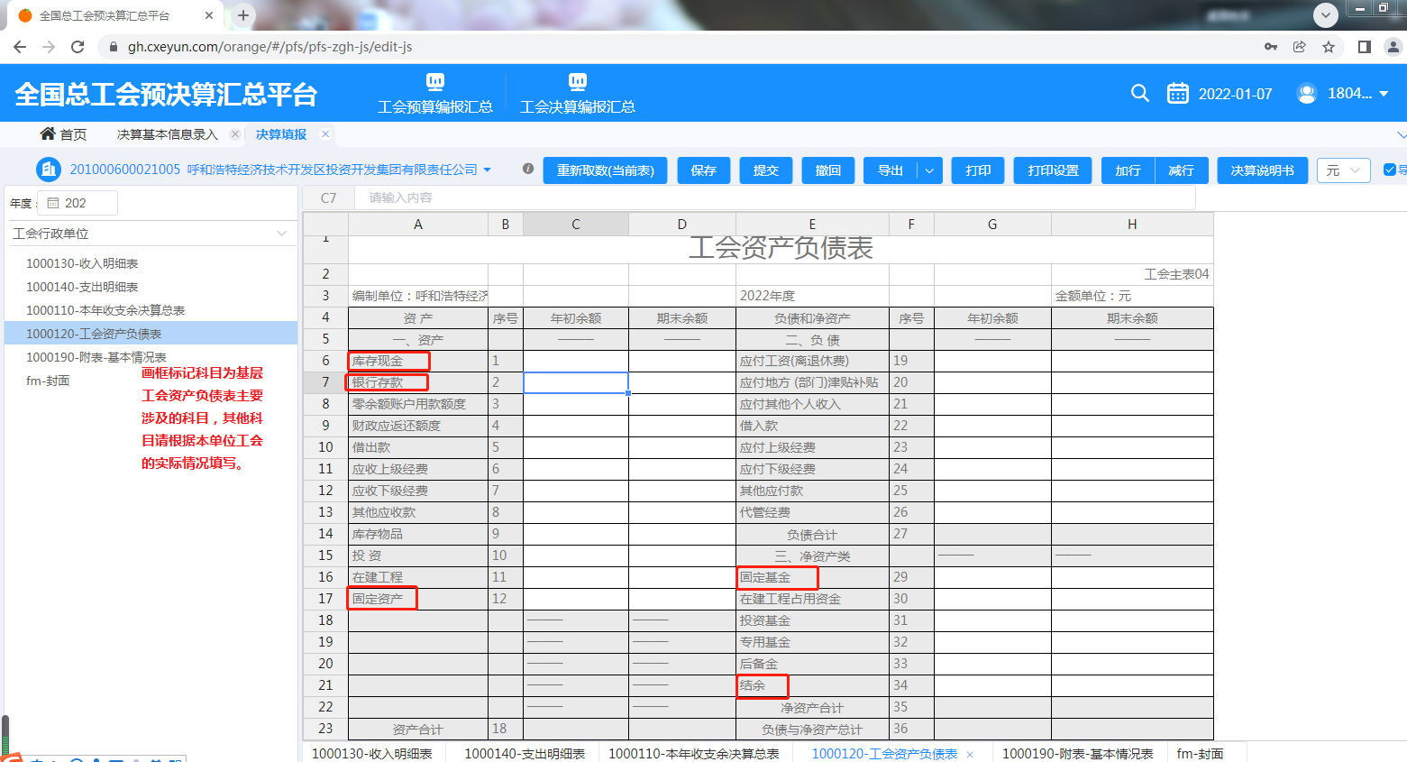

Slide 12
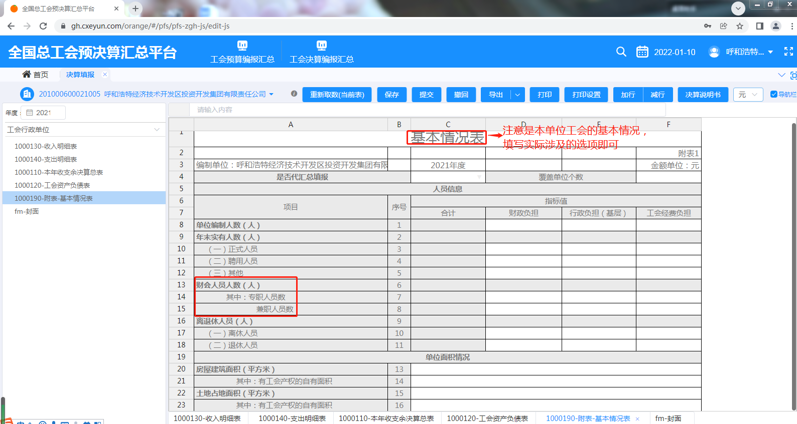

Slide 13
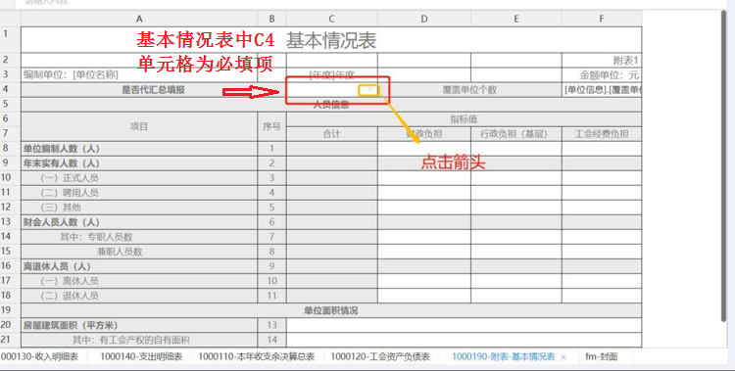

Slide 14
